Slide 1
Ponto de Situação
RIGHTS MANAGEMENT

Slide 2
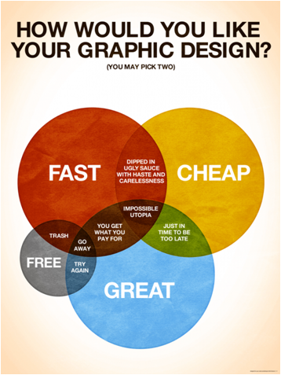
DESIGN
Prático;
Elegante;
Compacto e Acessível;
Original;

Slide 3

FERRAMENTA DE TRABALHO
Simples e grátis;
Imenso espaço para escrever;
Intermédio entre Photoshop e Paint;
Já estou habituado;

Slide 4
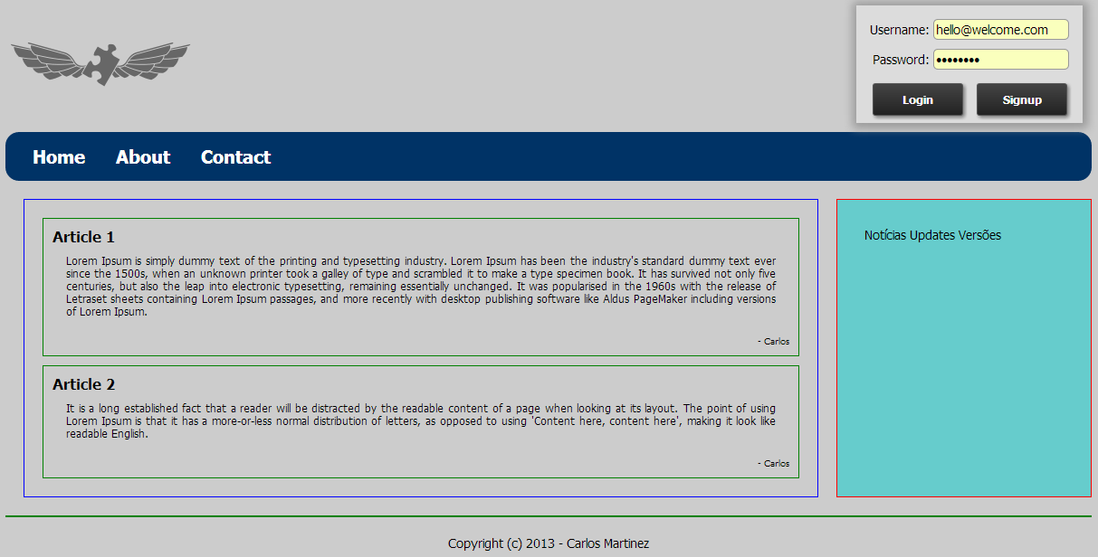
DESIGN

Slide 5
DESIGN
Área de Navegação
Área Principal (Conteúdo)
Área de Pesquisa

Slide 6
DESIGN – Navegação
Hierarquia (Capítulo 2 – Secção IV – Artigo 23) (Combo Box) Versão
Mostra a posição na hierarquia;
Cada palavra é um link;
Permite voltar para trás;
Permite alterar a versão;
Tem todas as versões;
Apenas mostra uma versão;

Slide 7
DESIGN –Pesquisa
Estilo Formulário;
Permite pesquisar qualquer e todas as hierarquias;
Conjunto de Combo Boxes ou uso de Macros;
Pode ser ocultado;
Área de Pesquisa

Slide 8
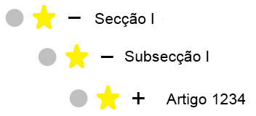
DESIGN – Versão Hierarquica
[1] [2] [3] [4]
Botão que dá acesso a um menu especial (ver próximo slide);
Guarda o artigo/secção como favorito;
Expande ou Diminui o seu conteúdo;
Número e Nome da secção/artigo;

Slide 9
DESIGN – Menu Especial
Mostra o conteúdo da hierarquia (= ao +);
Mostra todas as versões dessa hierarquia;
Partilha nas redes sociais;
Gera o documento LaTeX com todo o conteúdo;
Possibilidade de adicionar um comentário (extra);
Guarda como favorito (= à estrela);
1
2
3
4
5
6
Expandir
Ver Versões
Partilhar
Gerar LaTeX
Comentar
Favorito

Slide 10
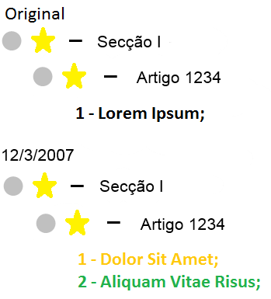
DESIGN – Versão Temporal
Mostra todas as versões em que houve alteração;
Ordenado por data;
Cores ilustram alterações, remoções, adições;
As cores são atribuídas em relação à versão anterior;
Exemplo: Ver as versões do artigo 1234

Slide 11
Futuro
Design da interface web;
Definição de cores;
Obter e incorporar Feedback;
Elaboração de alguns planos de teste;

Slide 12
Referências
http://www.getpaint.net/
http://webdesign.about.com/od/webdesign/a/how-to-design-your-own-website.htm

